Slide 1
วิสัยทัศน์
เป็นโรงพยาบาลคุณภาพ บริการทันสมัยเป็นที่ไว้วางใจของประชาชน

Slide 2
อัตลักษณ์ : รับผิดชอบ ซื่อสัตย์ มีน้ำใจ
Core value: ผู้ป่วยเป็นศูนย์กลาง ทำงานเป็นทีม
เข็มมุ่ง: 2P Safety Goals

Slide 3
พันธกิจ
1. ให้บริการด้านการรักษาพยาบาลที่มีประสิทธิภาพและมีคุณภาพสำหรับประชาชน
2. ให้การสนับสนุนประชาชนให้มีการดูแลป้องกันส่งเสริมสุขภาพ ด้วยตนเอง
3. ป้องกันการเกิดโรคติดต่อ ควบคุมดูแลกลุ่มโรคไม่ติดต่อ ดูแลฟื้นฟูสุขภาพประชาชน
4. เป็นศูนย์การเรียนรู้ด้านการแพทย์วิทยาศาสตร์สุขภาพ
5 .ตอบสนองนโยบายด้านสาธารณสุขของจังหวัดและประเทศ

Slide 4
เป้าหมาย
ประชาชนได้รับการดูแลรักษา ส่งเสริมสุขภาพ ใกล้บ้าน อย่างมีคุณภาพ เสมือนได้รับการดูแลจาก โรงพยาบาลกำแพงเพชร
ประชาชนได้รับการดูแลรักษาเมื่อมีโรคฉุกเฉินที่สำคัญที่โรงพยาบาลได้รวดเร็วและมีประสิทธิภาพ
โรงพยาบาลมีการรักษาที่ทันสมัย ระบบบริหารจัดการมีประสิทธิภาพ ระบบบริการมีความสะดวก ปลอดภัย ผู้รับบริการพึงพอใจ
โรงพยาบาลมีวัฒนธรรม การดูแลด้านคลินิกและความปลอดภัยด้านสิ่งแวดล้อม อย่างเป็นระบบตลอดเวลา ได้รับการรับรองระดับ Advance HA

Slide 5
1
ประชาชนได้รับการดูแลรักษา ส่งเสริมสุขภาพ ใกล้บ้าน อย่างมีคุณภาพ เสมือนได้รับการดูแลจาก โรงพยาบาลกำแพงเพชร อย่างมีประสิทธิภาพ
จำนวนผู้ป่วยนอก ในพื้นที่บริการมาโรงพยาบาลลดลง
ตัวชี้วัด
ความพึงพอใจของประชาชนในพื้นที่บริการต่อการเข้าถึงบริการเพิ่มขึ้น
Medical network
Technical network
Logistic network
People network
ความพึงพอใจของประชาชนในพื้นที่บริการต่อการเข้าถึงบริการเพิ่มขึ้น

Slide 6
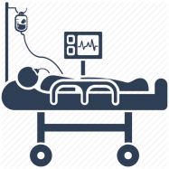
2
ประชาชนได้รับการดูแลรักษาเมื่อมีโรคฉุกเฉินที่สำคัญที่โรงพยาบาลได้รวดเร็วอย่างมีประสิทธิภาพ
ตัวชี้วัด
อัตราการเสียชีวิตผู้ป่วยฉุกเฉิน
Sepsis
Trauma : HI ,(Blunt abdomen & Multiple trauma)
Stroke : Ischemic stroke , Hemorrhagic stroke
Acute ischemic heart disease
Pre hospital management
Emergency room management
In Hospital management
ระบบการดูแลผู้ป่วยฉุกเฉิน (โรคที่มีความสำคัญ)
Sepsis
Trauma
Stroke
Acute Ischemic heart disease

Slide 7
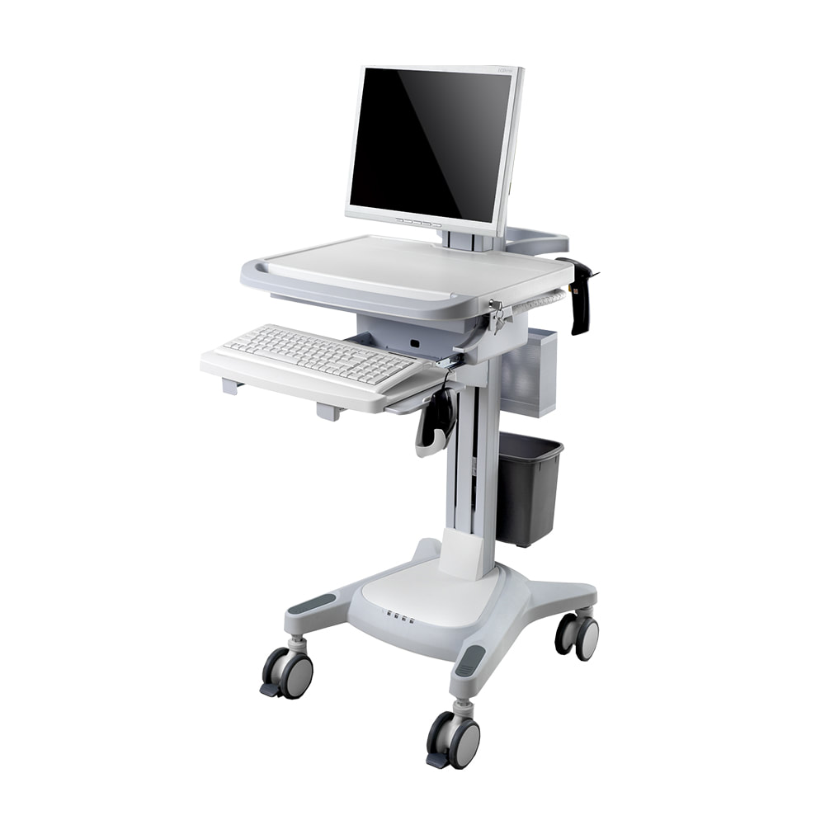
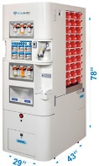
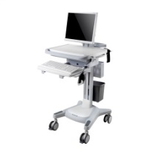
3
โรงพยาบาลมีการรักษาที่ทันสมัย ระบบบริหารจัดการมีประสิทธิภาพ ระบบบริการมีความสะดวก ปลอดภัย ผู้รับบริการพึงพอใจ
เพิ่มรักษาพยาบาลด้วยเทคโนโลยีที่ทันสมัย ที่มุ่งให้การรักษาประสิทธิภาพดีขึ้น
การบริการผู้ป่วยนอก มี ความสะดวก ระยะเวลารอคอยลดลง และมีความพึงพอใจเพิ่มขึ้น
พัฒนาระบบปฏิบัติการผู้ป่วยในเพื่อแบบไร้เอกสาร
โรงพยาบาลมีระบบบริการการรักษาที่ทันสมัย ผู้รับบริการมีความสะดวก ปลอดภัย พึงพอใจ
พัฒนาระบบบริหารจัดการและลดความแออัดผู้ป่วยใน
พัฒนาโรงพยาบาลสู่ศูนย์แพทย์ศาสตร์ศึกษา
Laparoscopic surgery
One day surgery
Waiting time
Satisfactory score
จำนวนผู้ป่วยนอก
ความแออัดผู้ป่วยใน
ระบบ ผู้ป่วยในแบบไร้เอกสาร

Slide 8
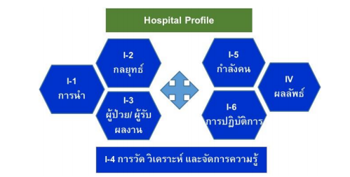
4
โรงพยาบาลมีการพัฒนาระบบ การดูแลด้านคลินิกและความปลอดภัยด้านสิ่งแวดล้อม อย่างเป็นระบบตลอดเวลา ได้รับการรับรองระดับ advance HA
ตัวชี้วัด
โรงพยาบาลได้รับการรับรองระดับ advance HA ในปี 2566
High performance
PEF (performance evaluation framework)
3C- PDSA

Slide 9
